Slide 1
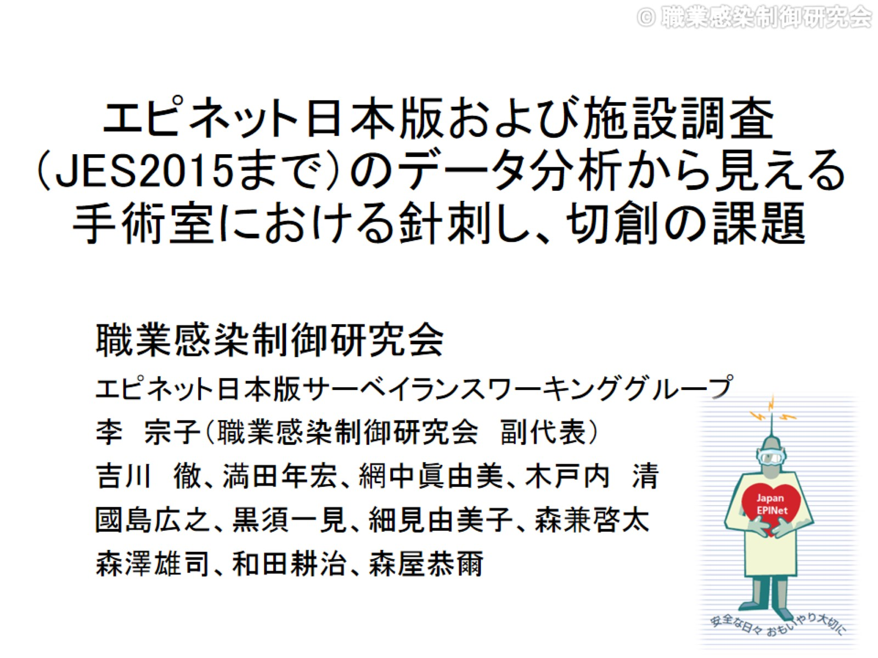
エピネット日本版および施設調査
（JES2015まで）のデータ分析から見える
手術室における針刺し、切創の課題

Slide 2
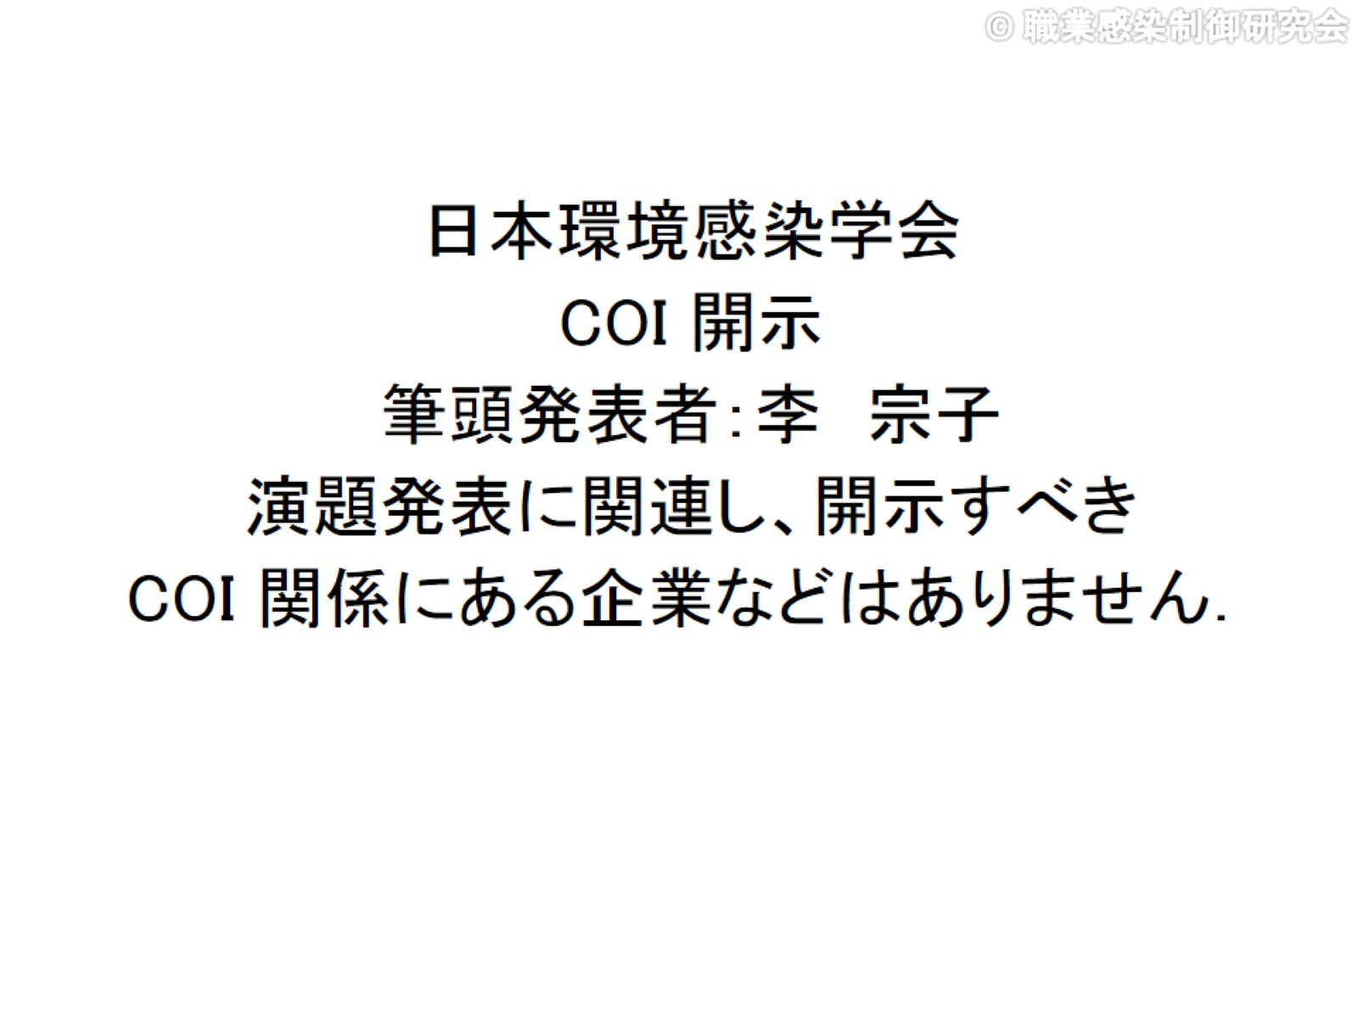

Slide 3
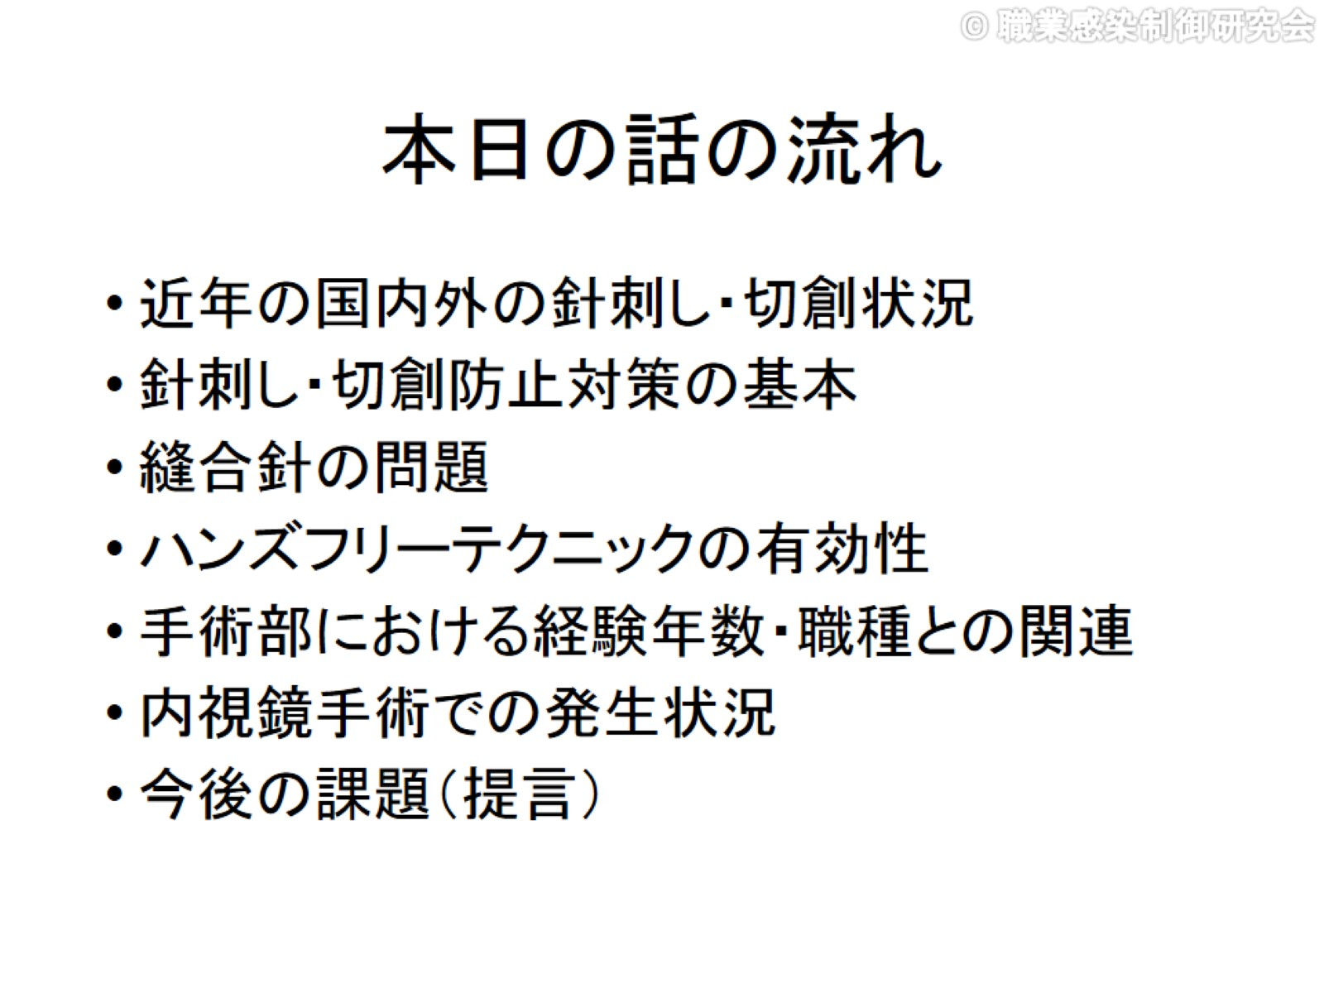
本日の話の流れ

Slide 4
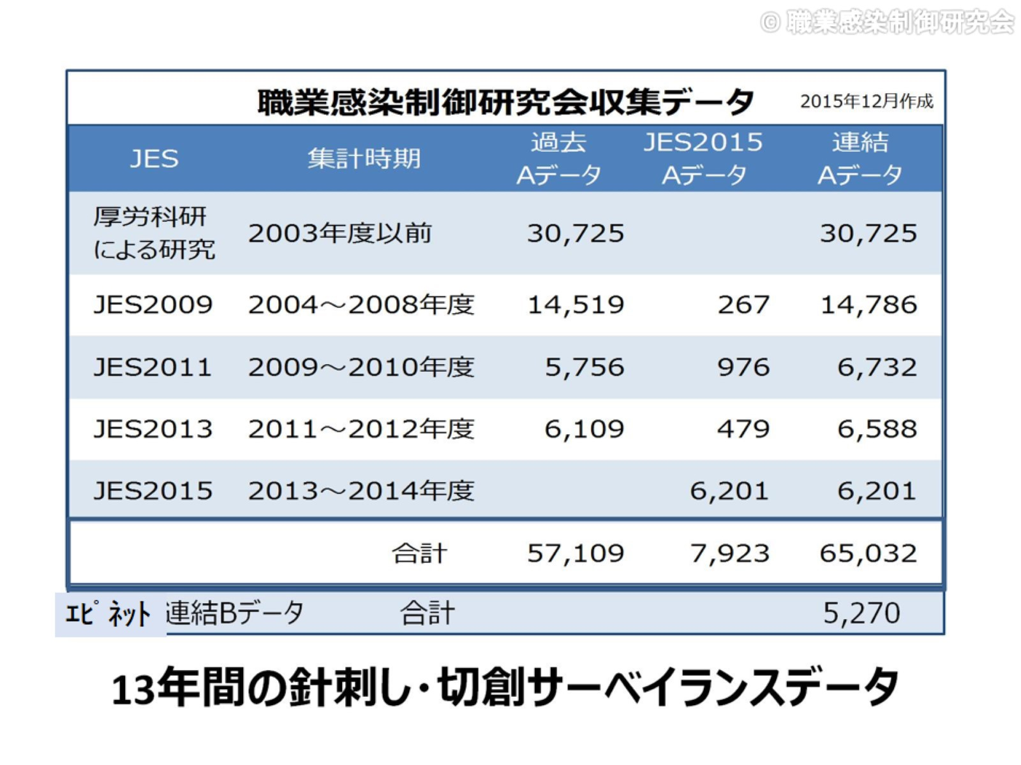

Slide 5
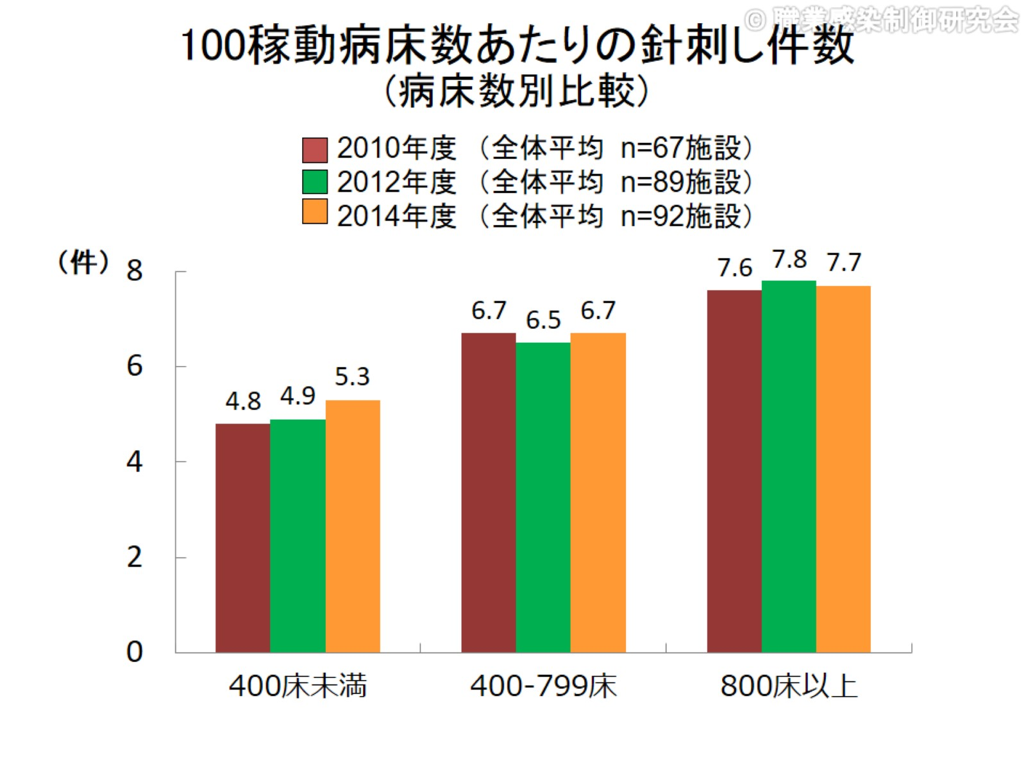
100稼動病床数あたりの針刺し件数
(病床数別比較)

Slide 6
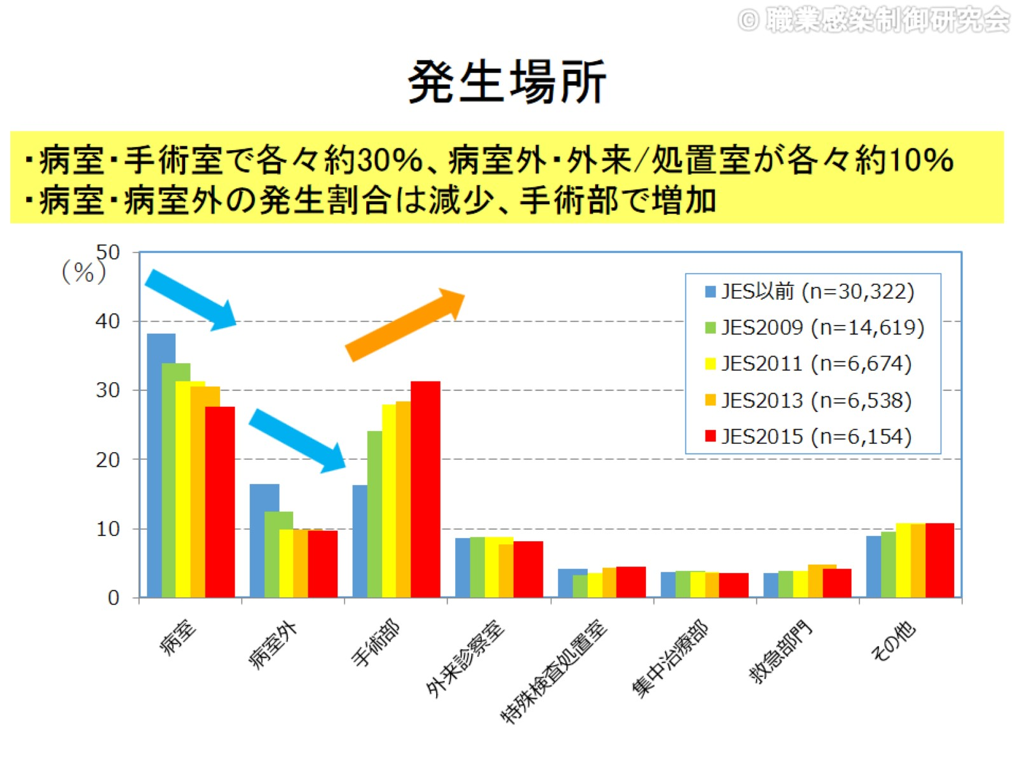

Slide 7
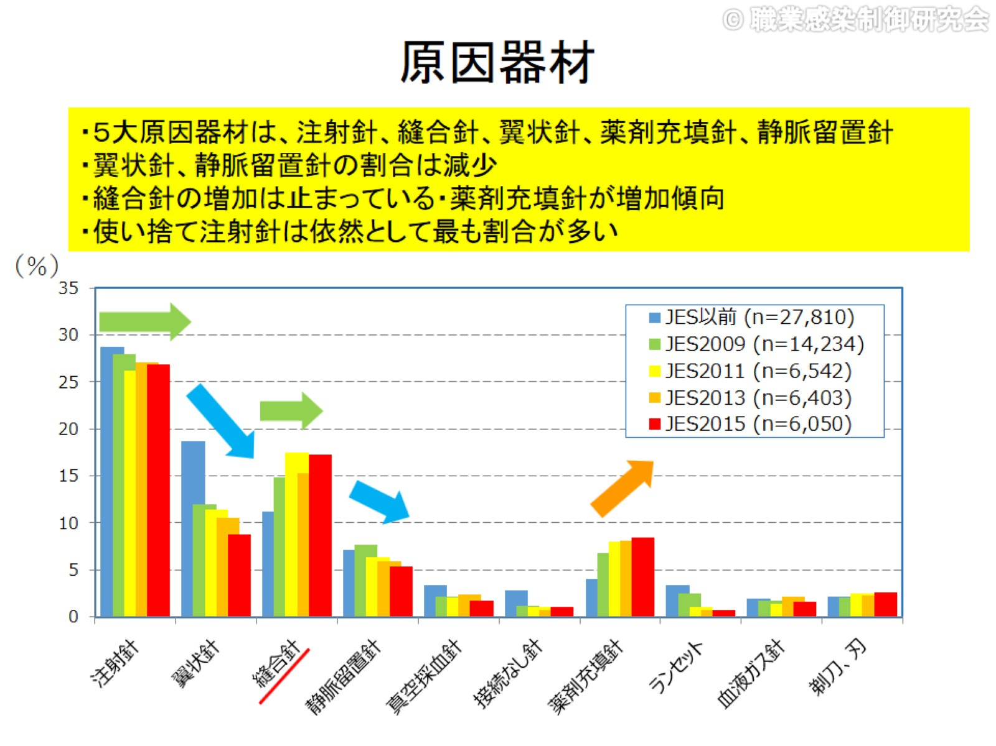
原因器材

Slide 8
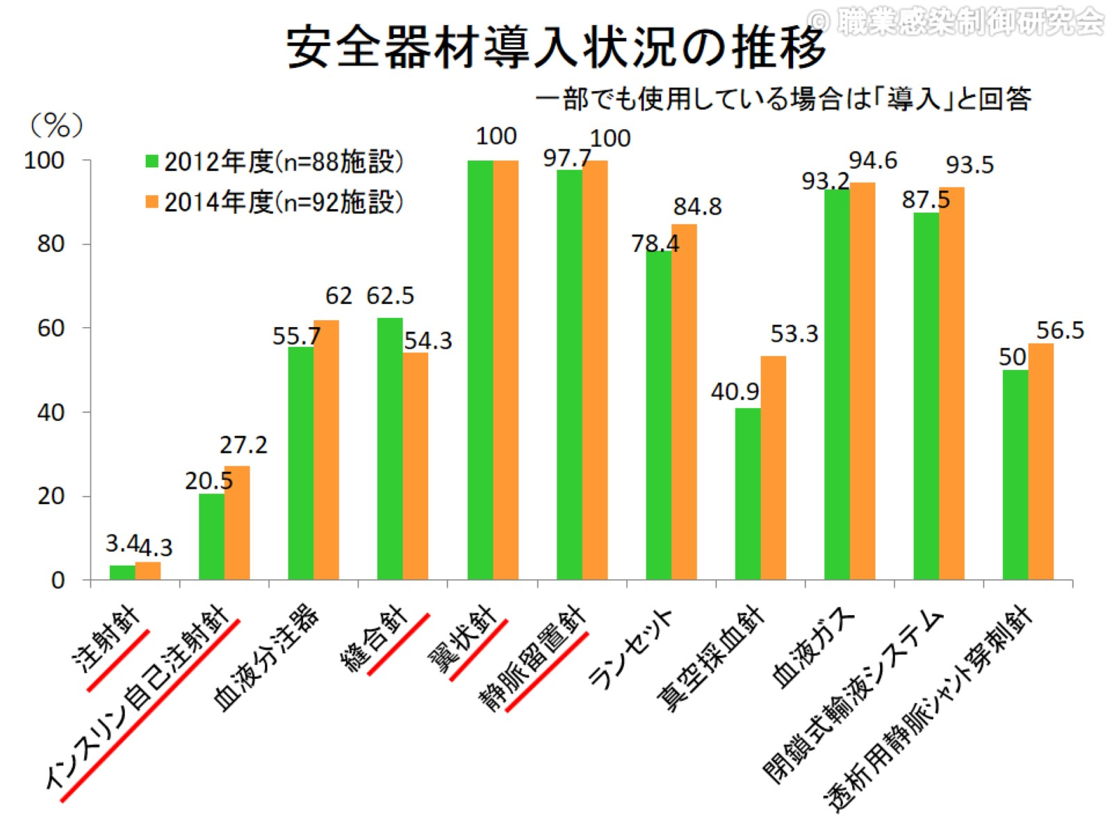
安全器材導入状況の推移

Slide 9
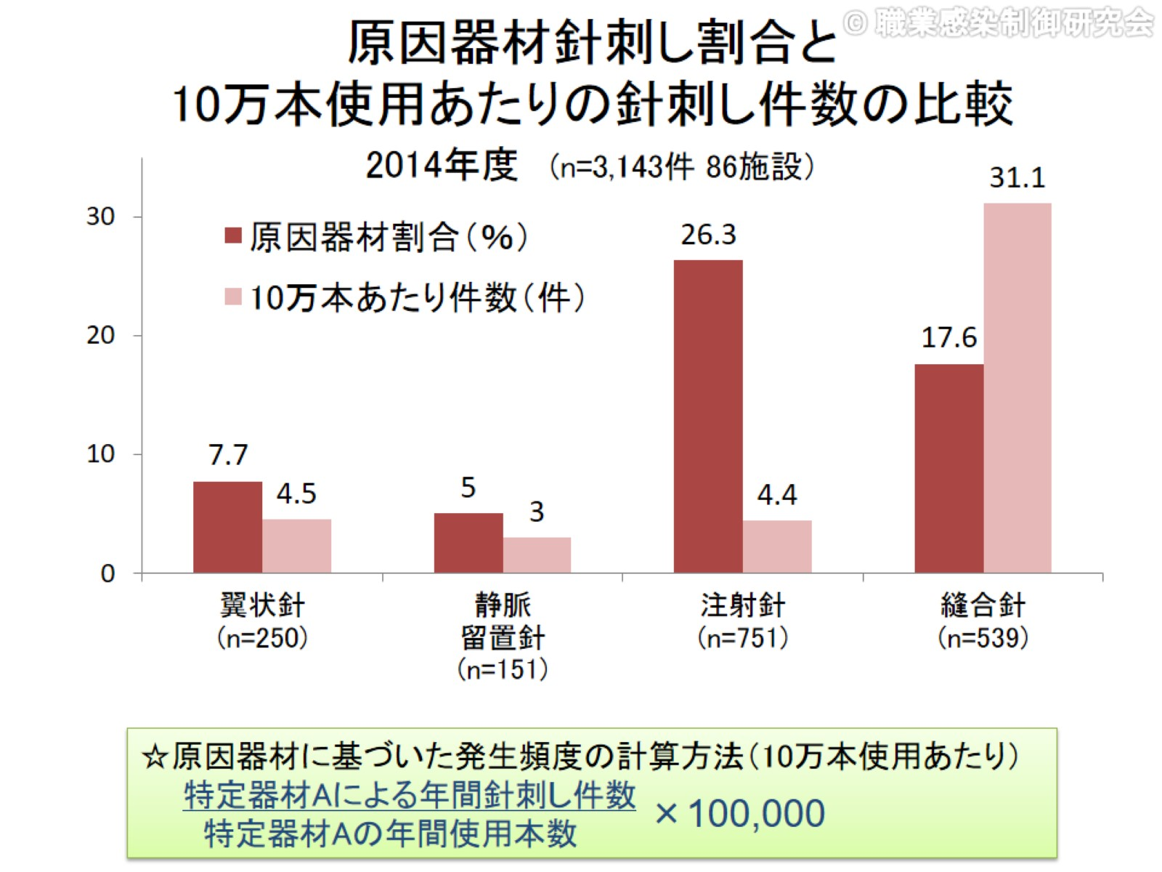
原因器材針刺し割合と
10万本使用あたりの針刺し件数の比較
2014年度 (n=3,143件 86施設）

Slide 10
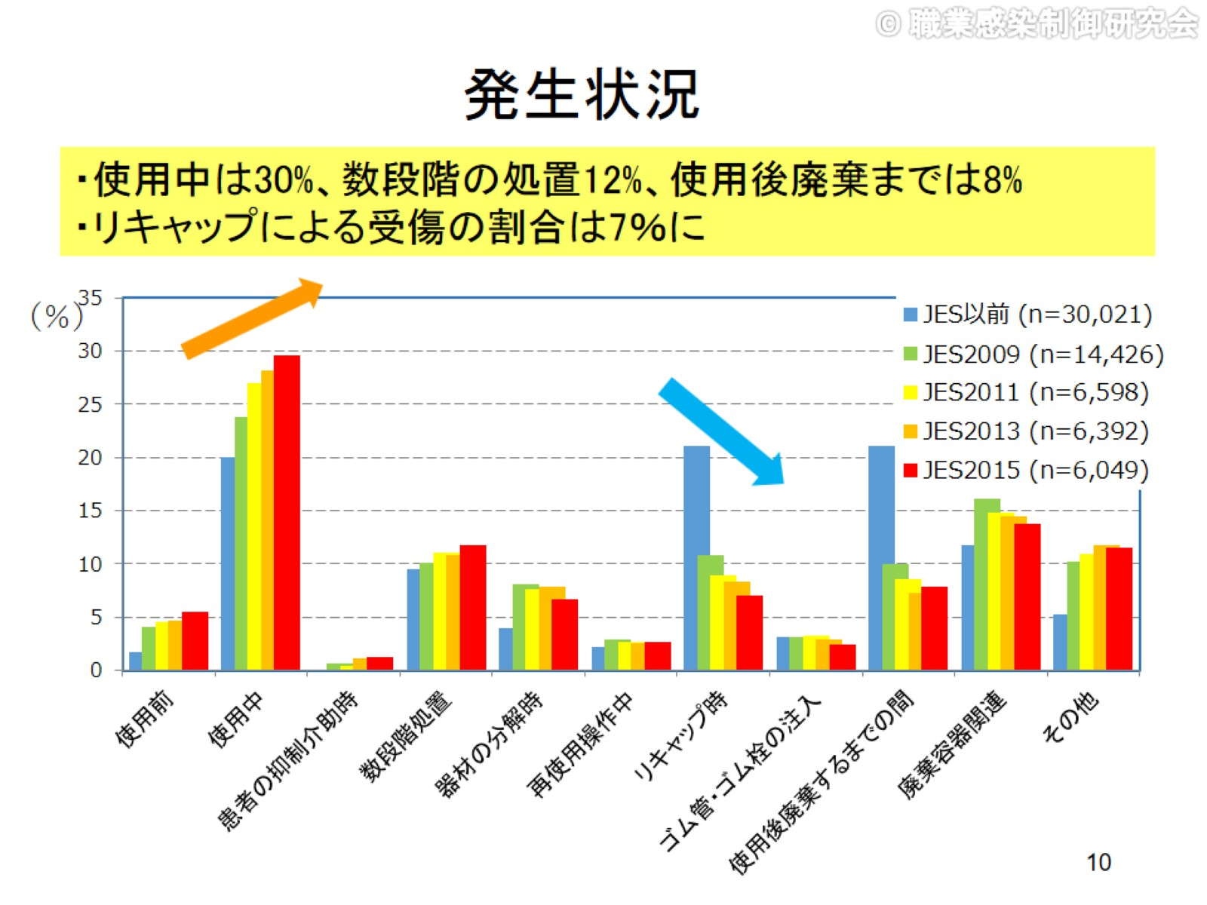
発生状況

Slide 11
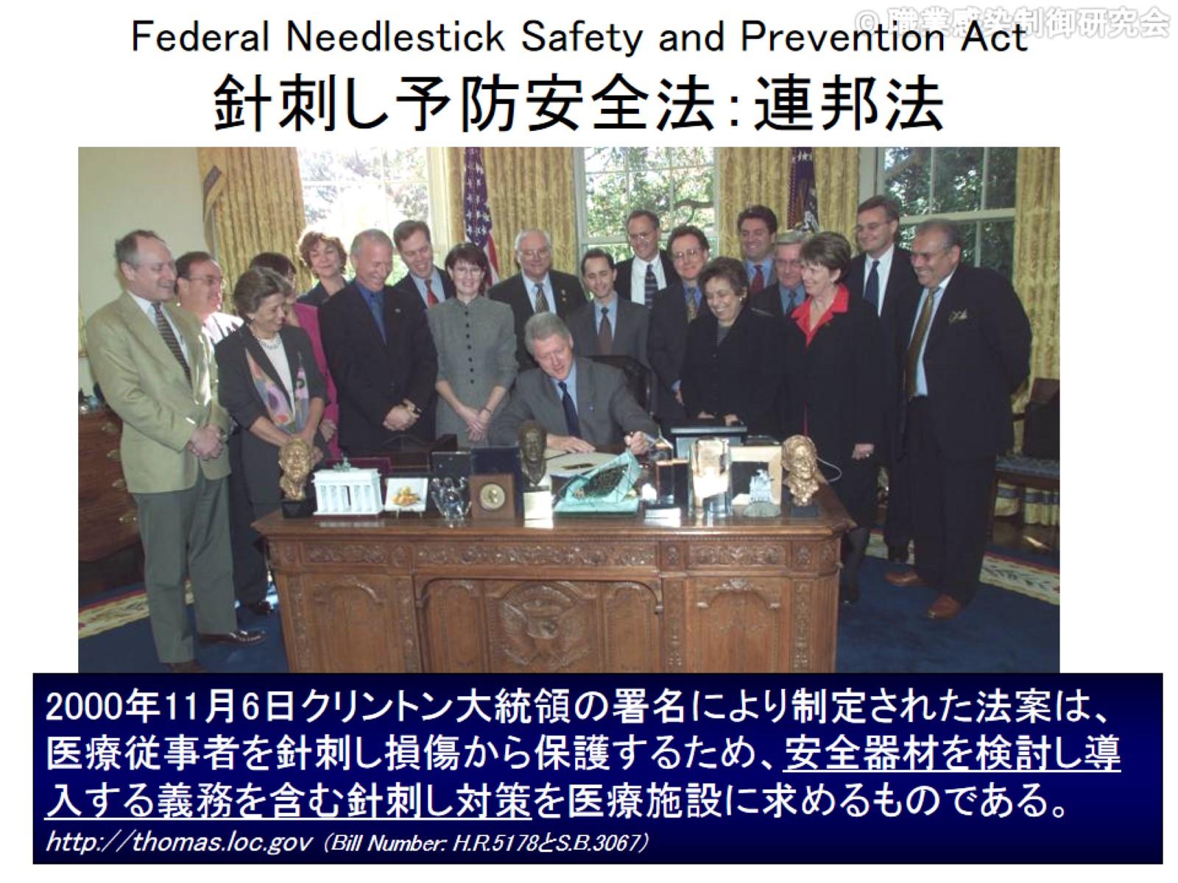

Slide 12
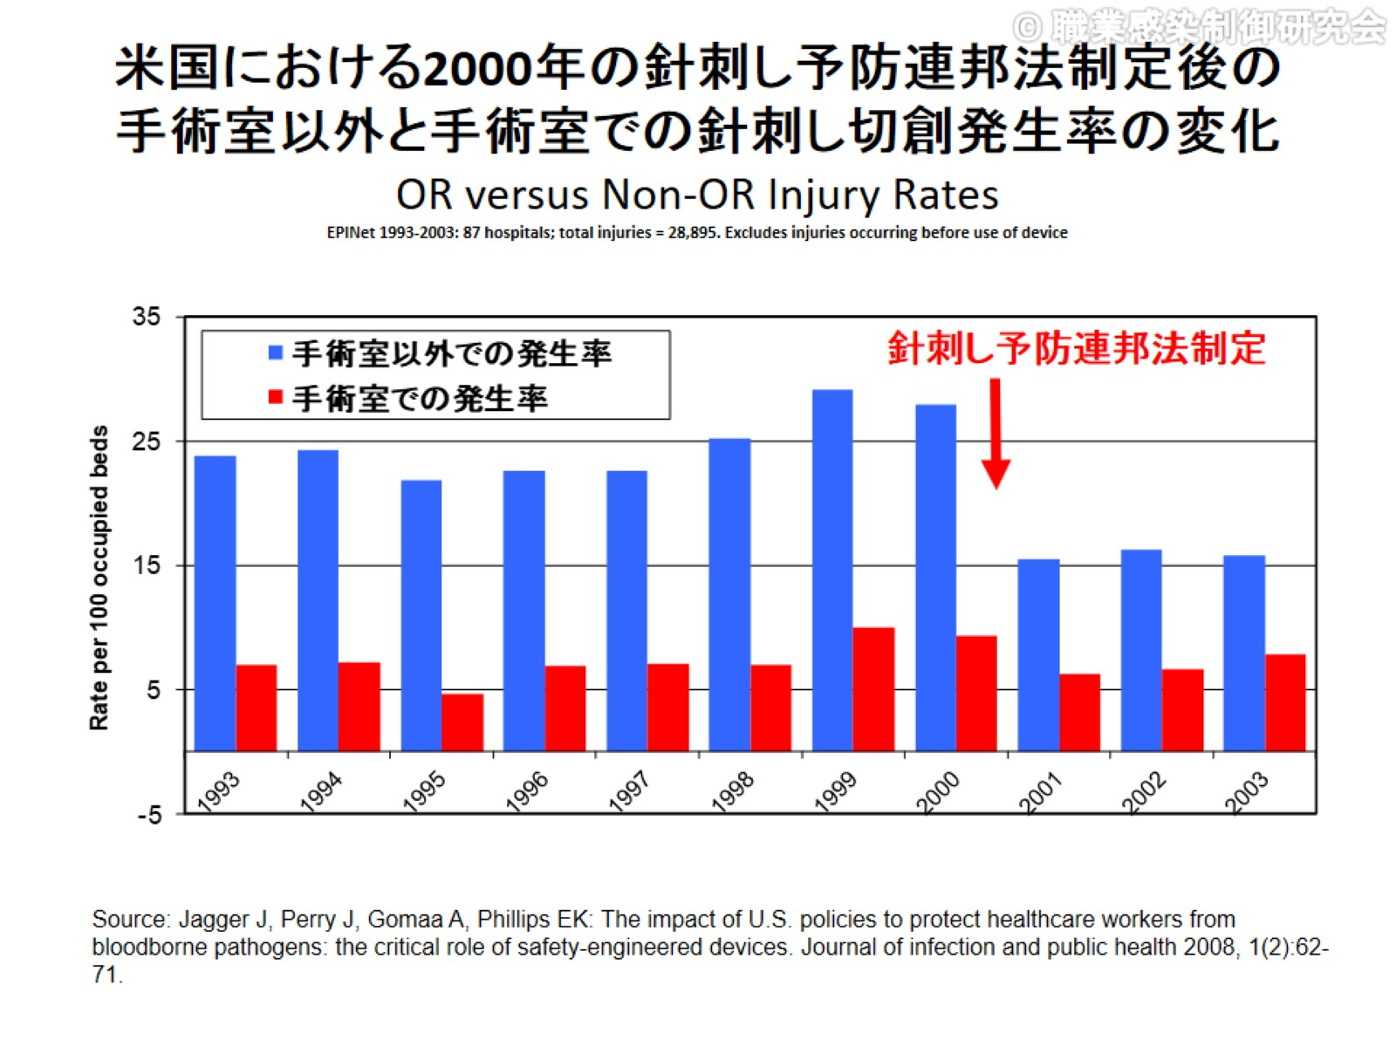
米国における2000年の針刺し予防連邦法制定後の
手術室以外と手術室での針刺し切創発生率の変化
OR versus Non-OR Injury Rates
EPINet 1993-2003: 87 hospitals; total injuries = 28,895. Excludes injuries occurring before use of device

Slide 13
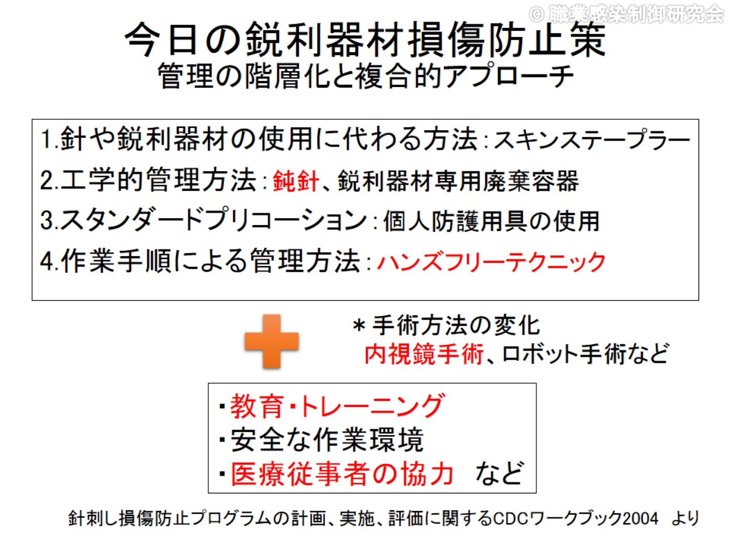
今日の鋭利器材損傷防止策
管理の階層化と複合的アプローチ

Slide 14
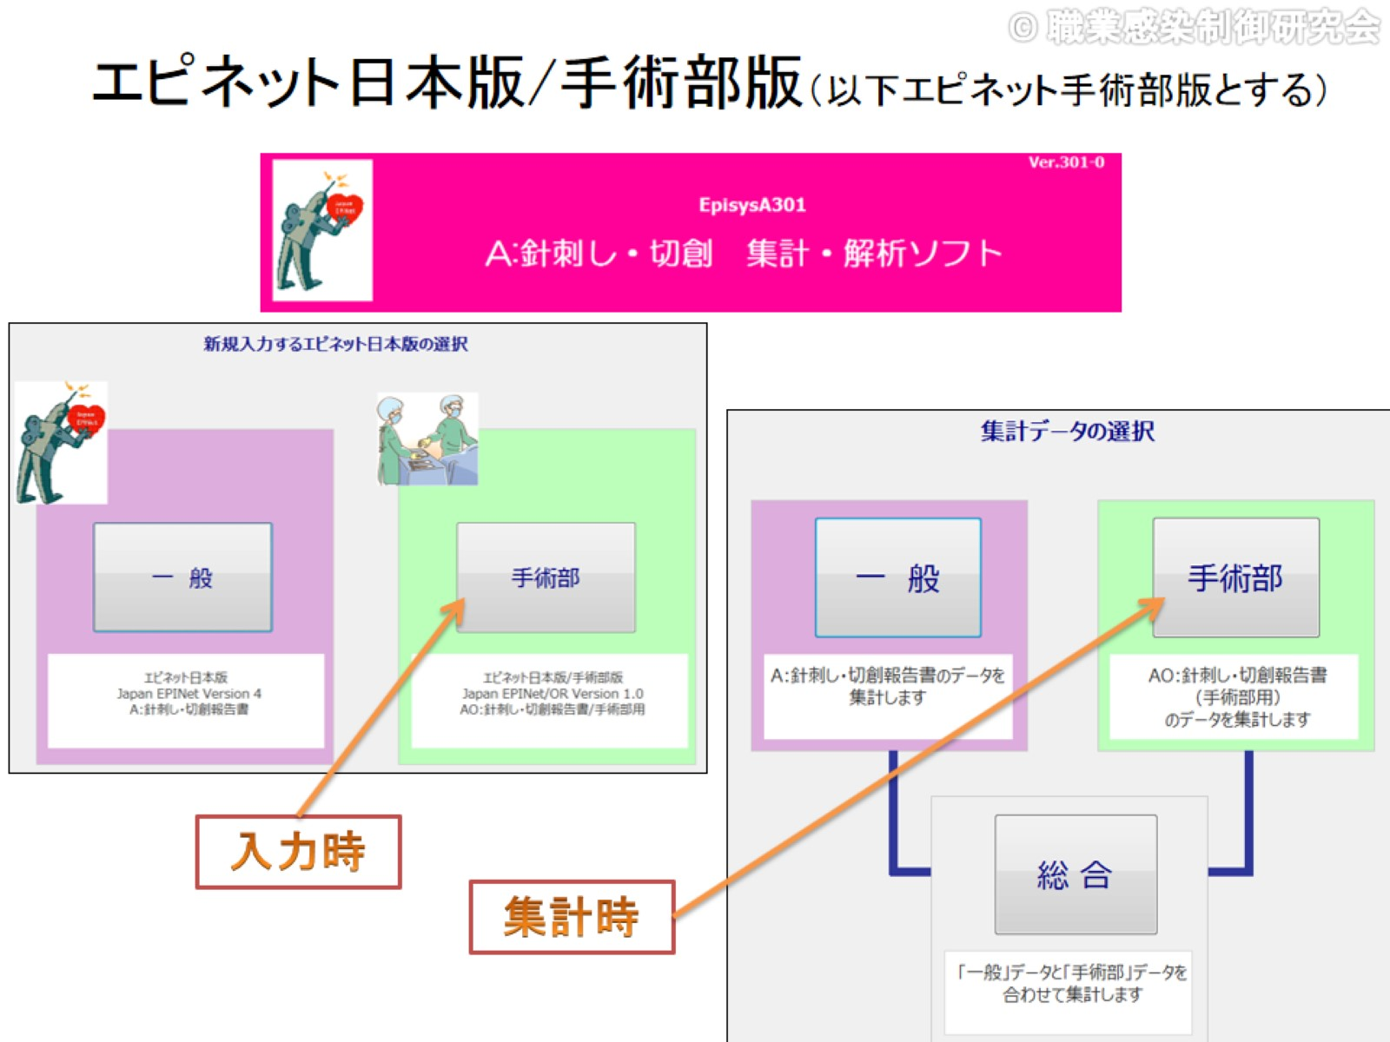

Slide 15
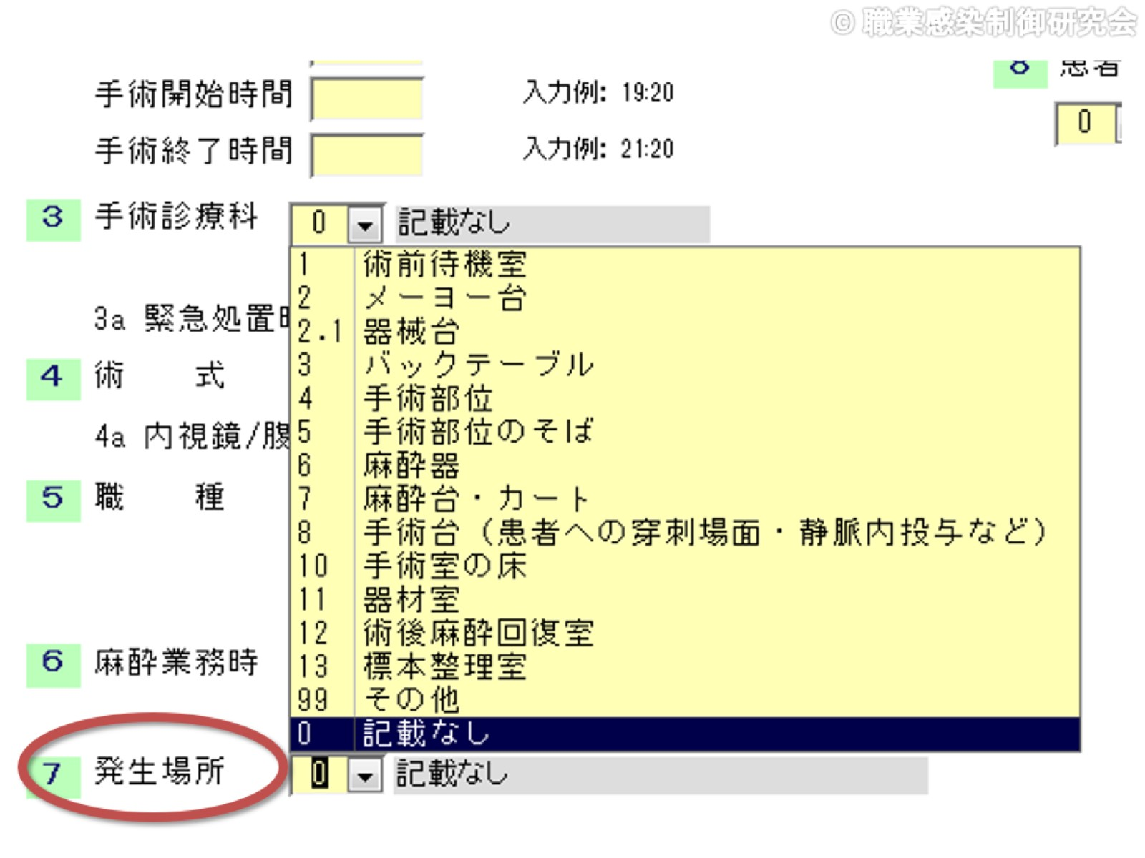

Slide 16
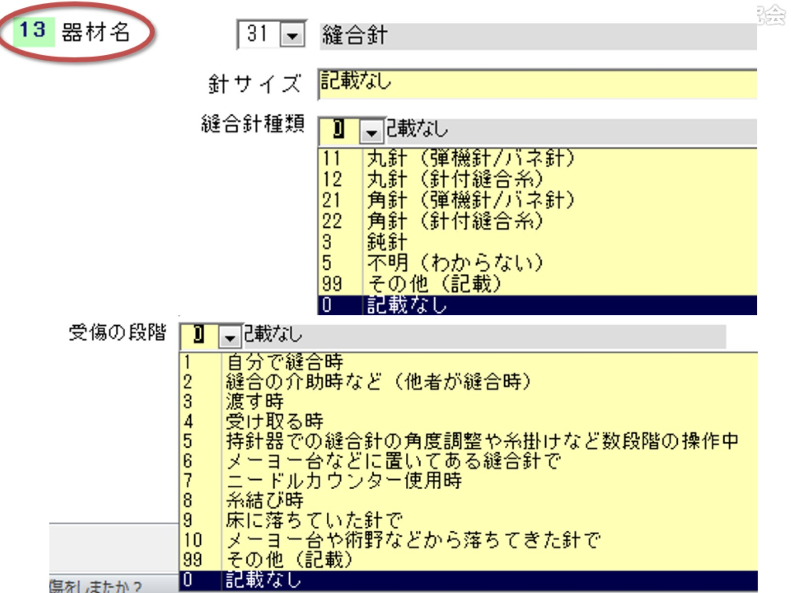

Slide 17
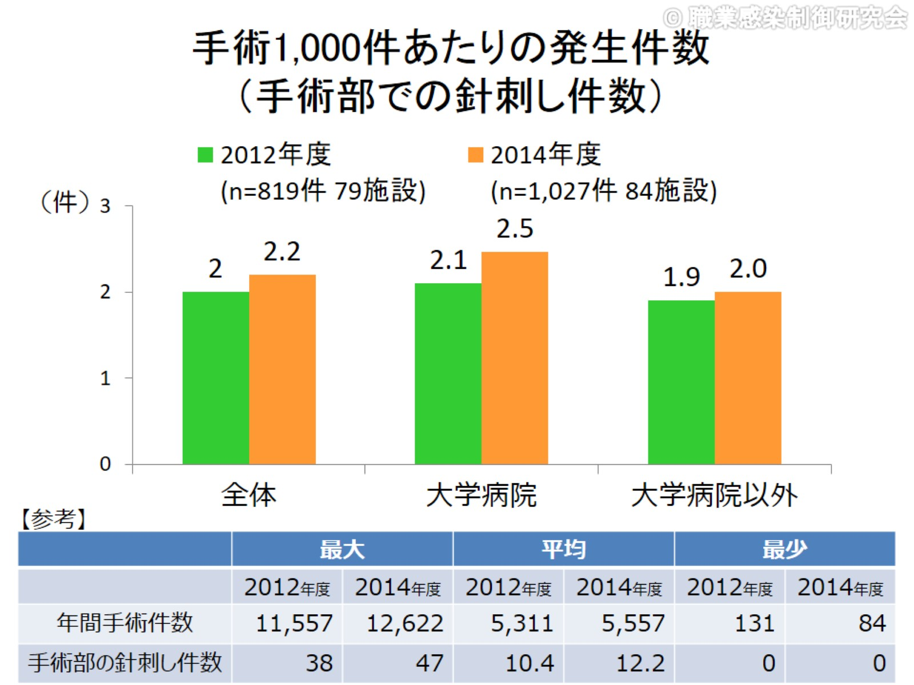
手術1,000件あたりの発生件数
（手術部での針刺し件数）

Slide 18
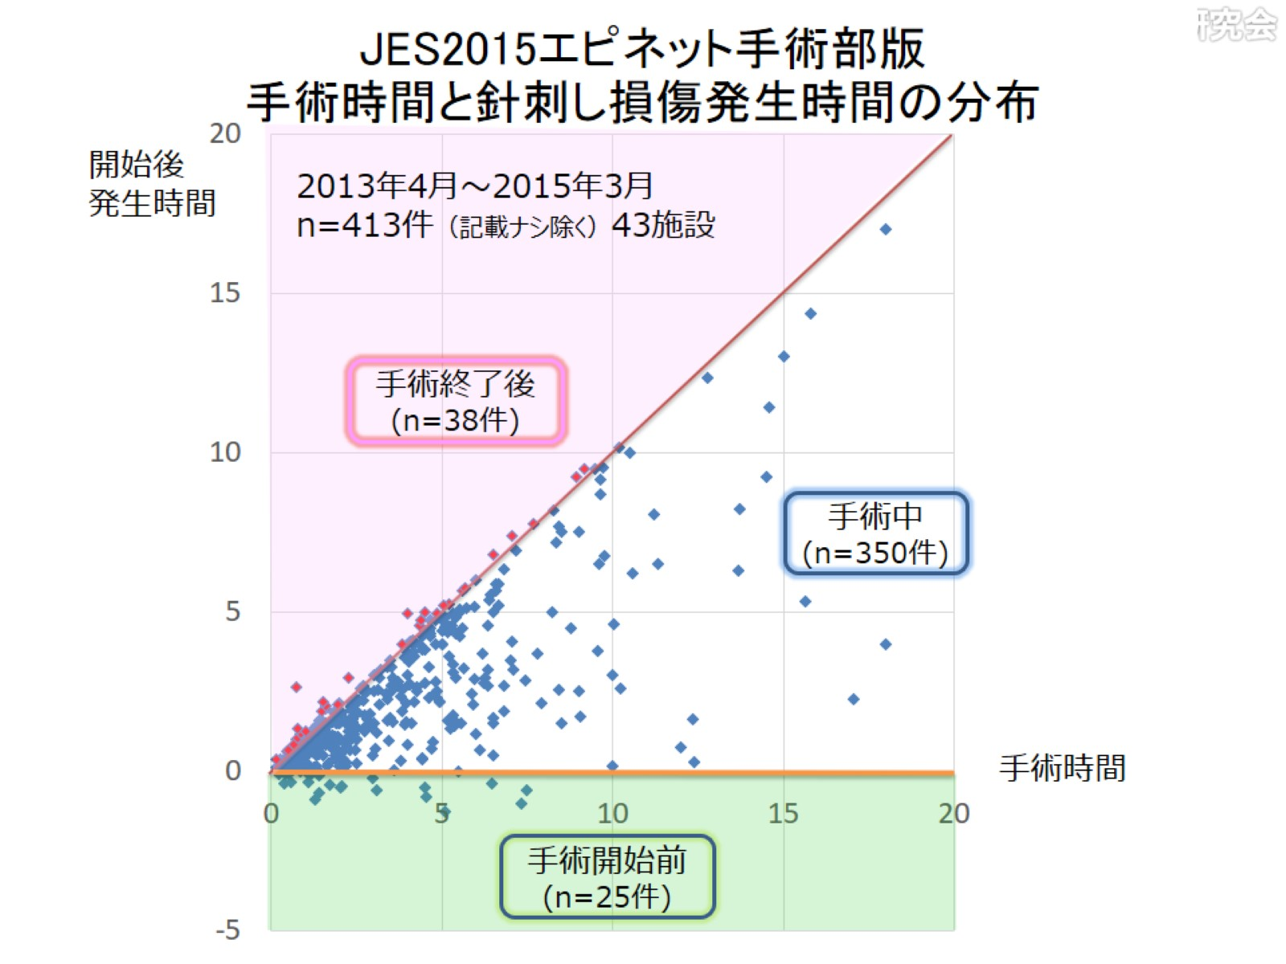
結果16：エピネット手術部版
－発生時間帯－

Slide 19
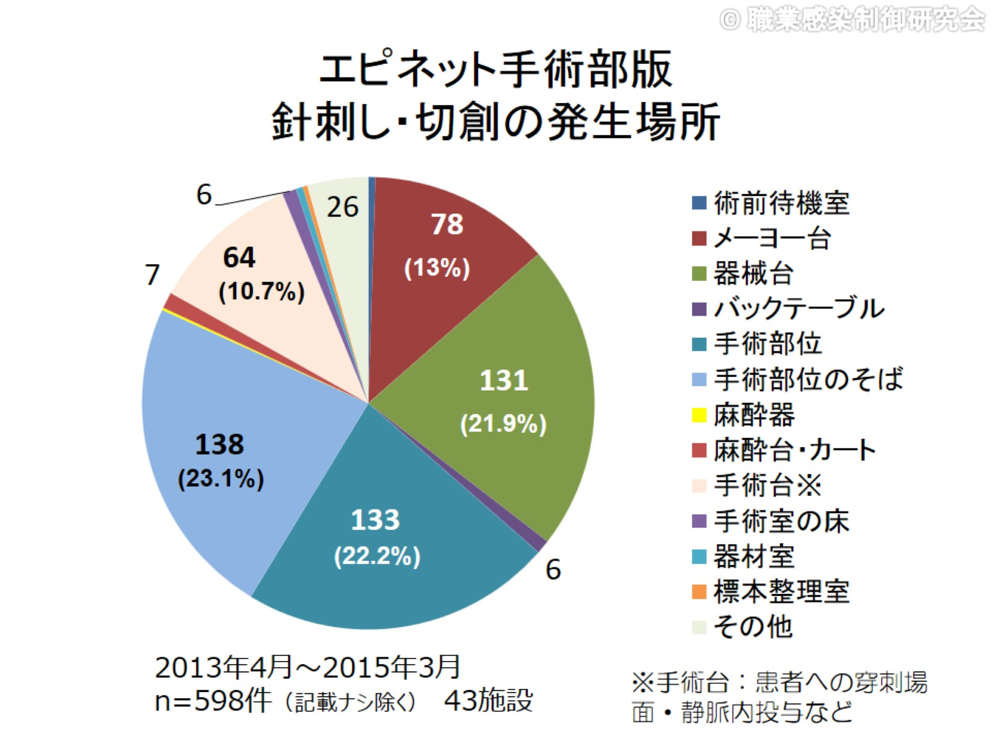
エピネット手術部版
針刺し・切創の発生場所

Slide 20
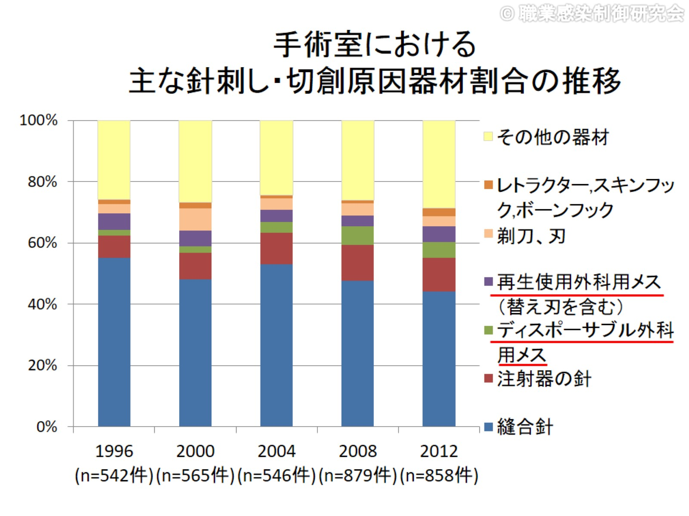
手術室における
主な針刺し・切創原因器材割合の推移

Slide 21
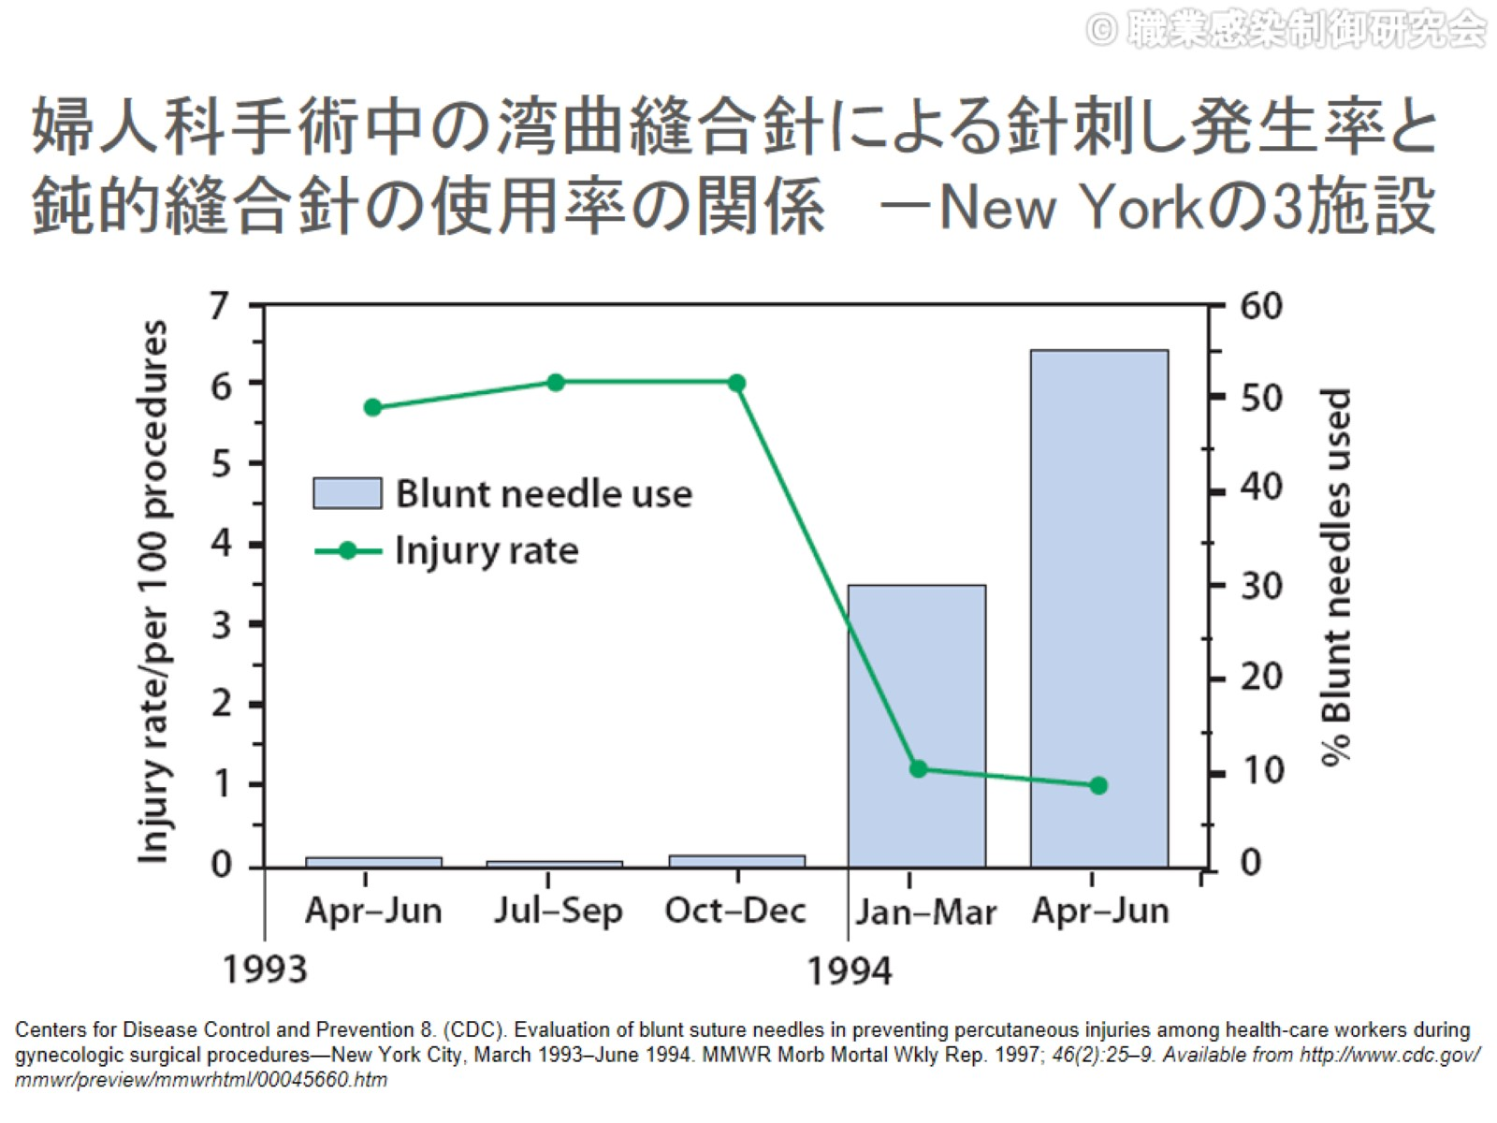

Slide 22
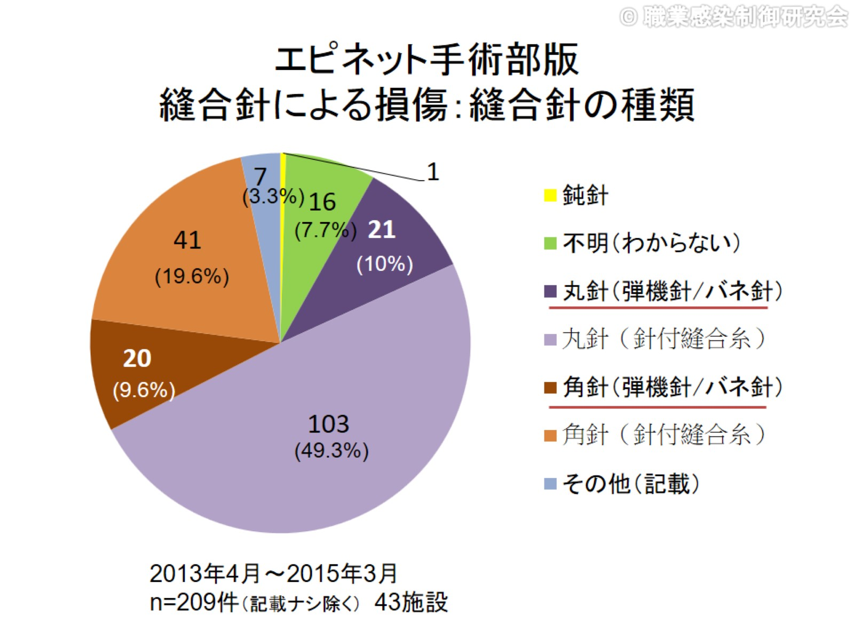
エピネット手術部版
縫合針による損傷：縫合針の種類

Slide 23
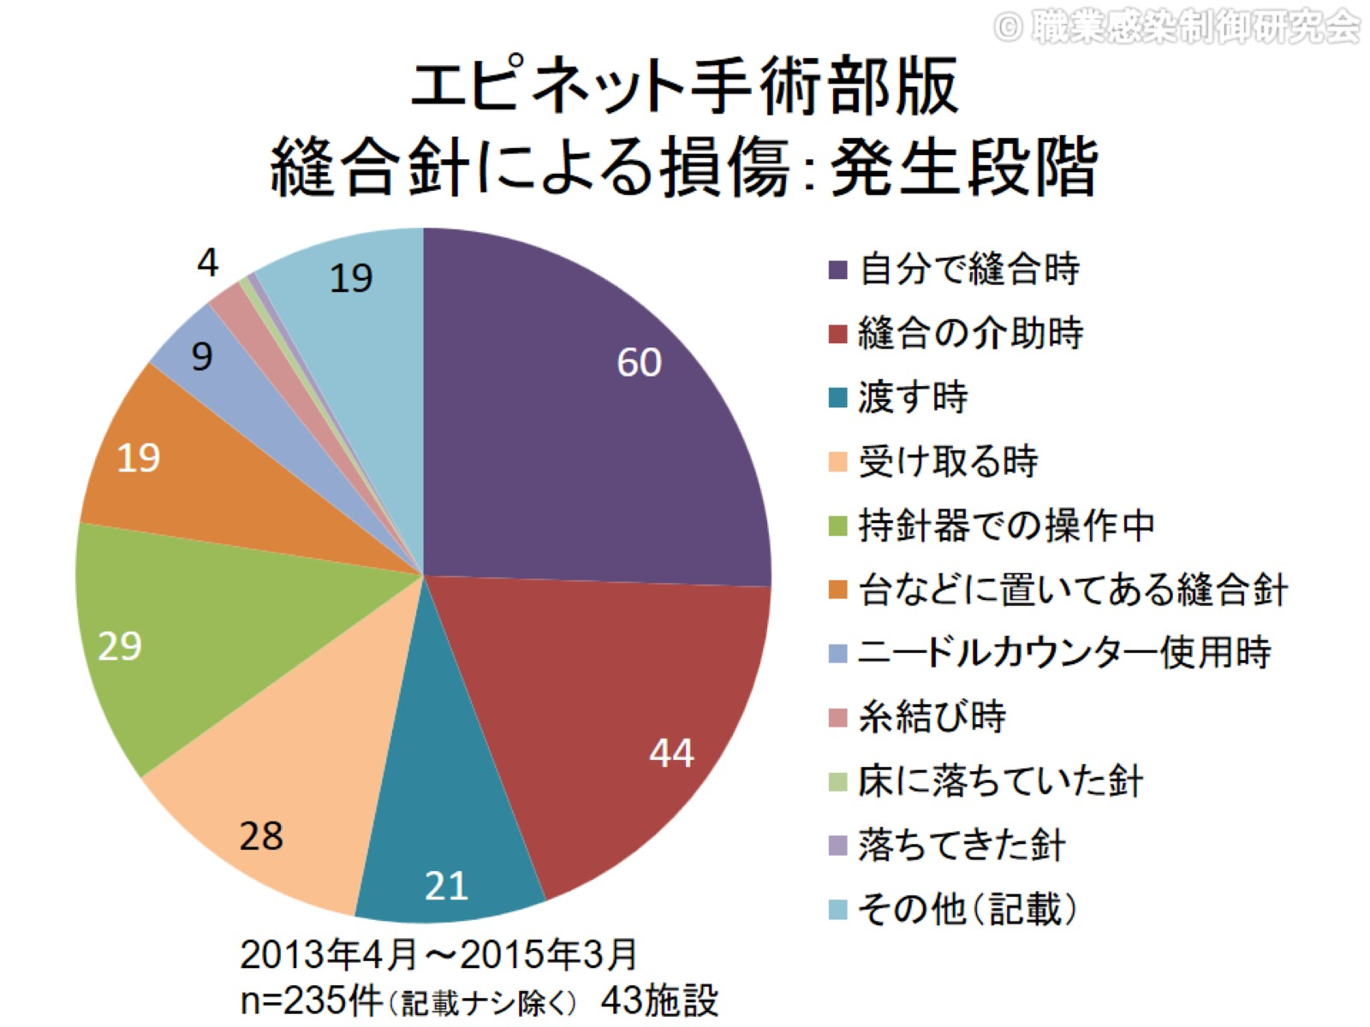
エピネット手術部版
縫合針による損傷：発生段階

Slide 24
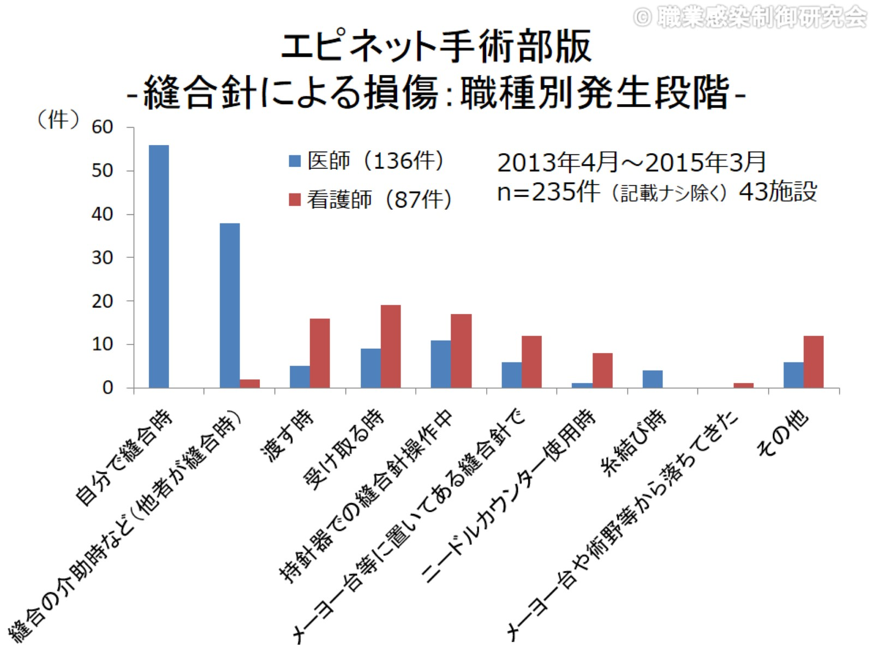
エピネット手術部版
‐縫合針による損傷：職種別発生段階‐

Slide 25
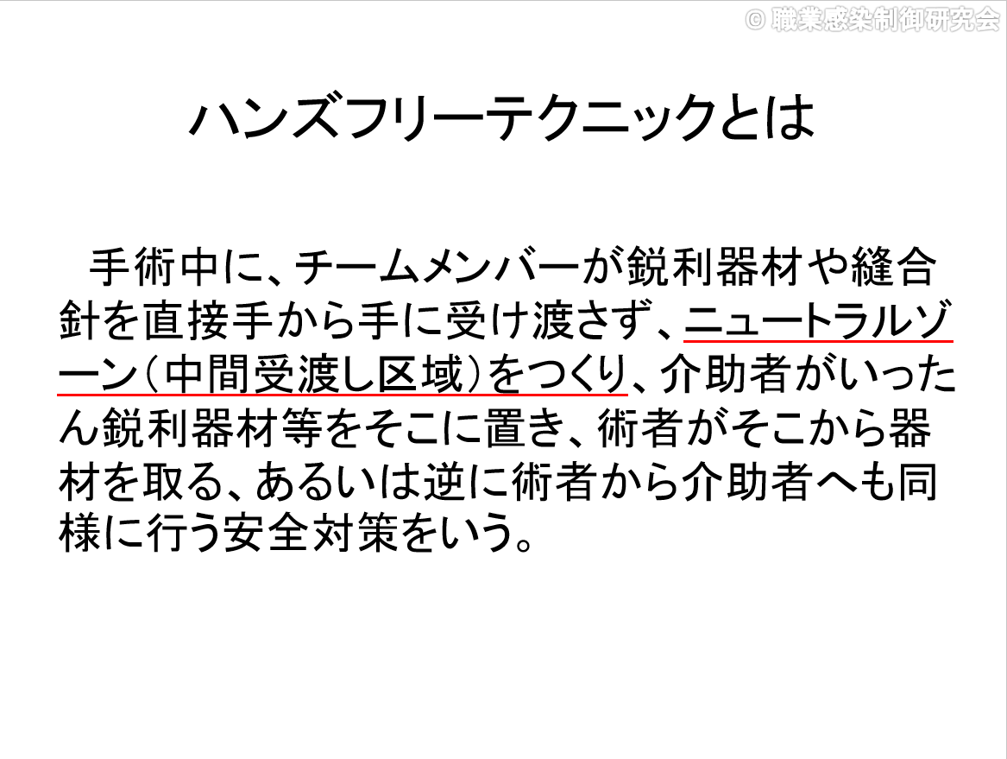


Slide 26
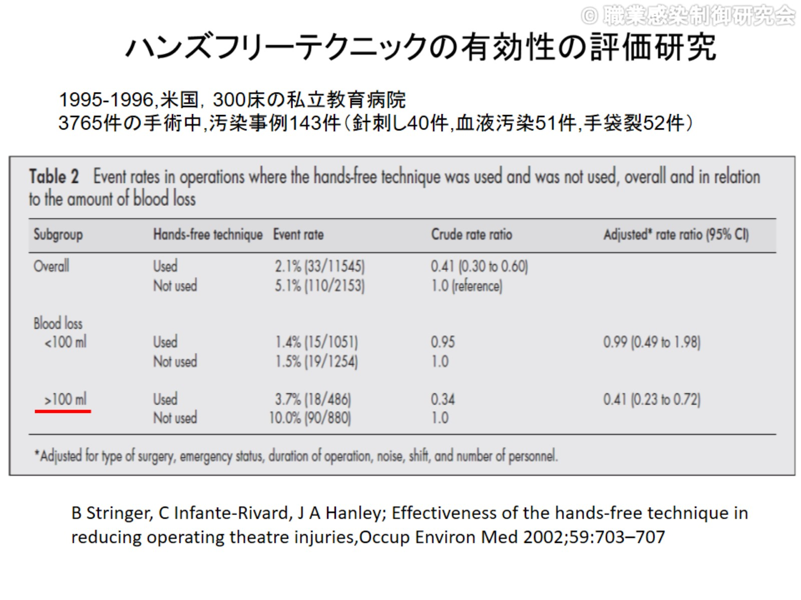

Slide 27
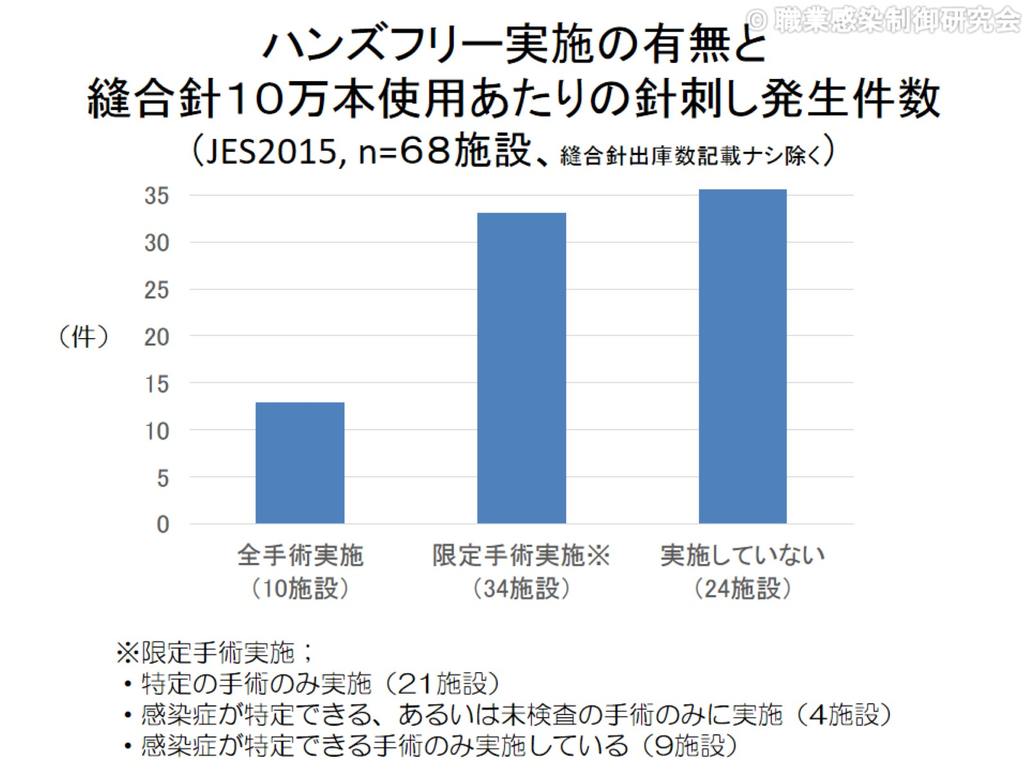
ハンズフリー実施の有無と
縫合針１０万本使用あたりの針刺し発生件数
（JES2015, n=６８施設、縫合針出庫数記載ナシ除く）

Slide 28
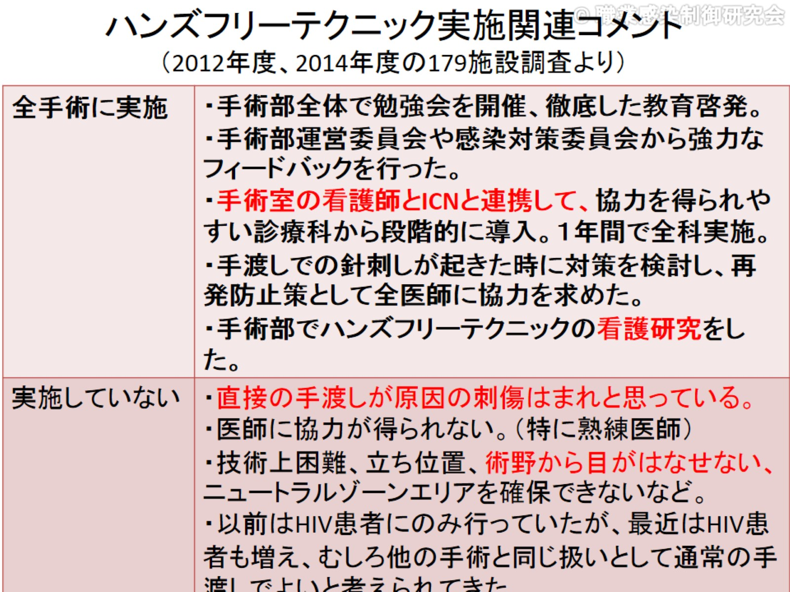
ハンズフリーテクニック実施関連コメント
（2012年度、2014年度の179施設調査より）

Slide 29
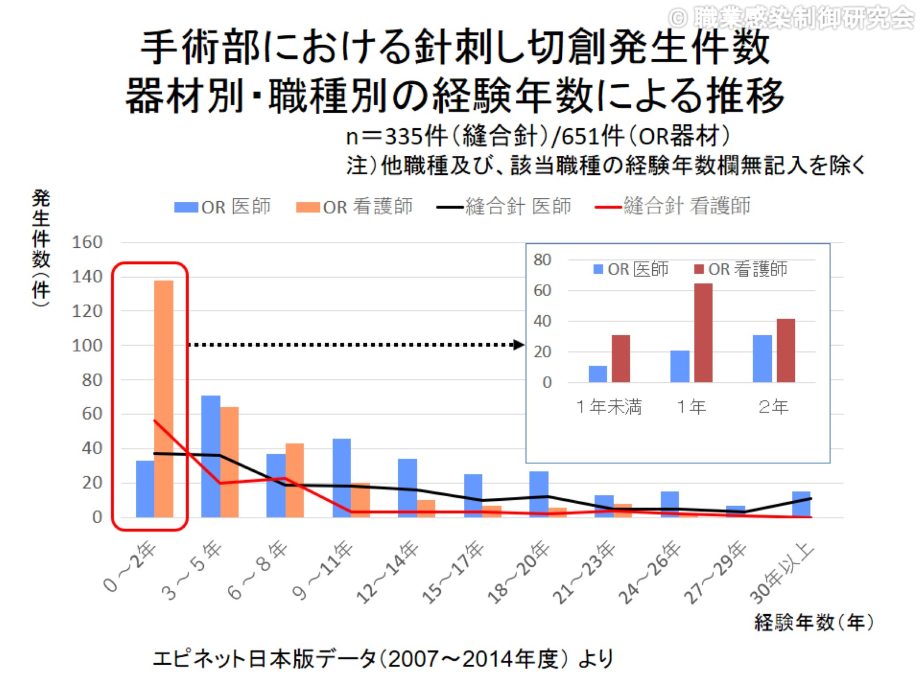
手術部における針刺し切創発生件数
器材別・職種別の経験年数による推移

Slide 30
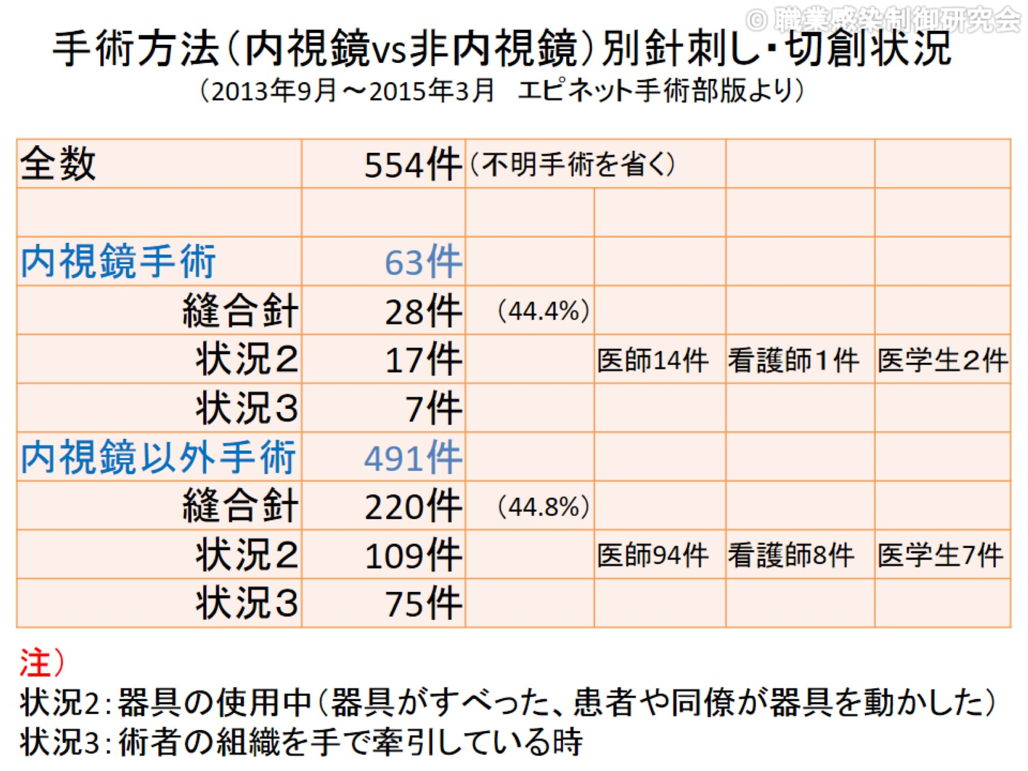
手術方法（内視鏡vs非内視鏡）別針刺し・切創状況
（2013年9月～2015年3月 エピネット手術部版より）

Slide 31
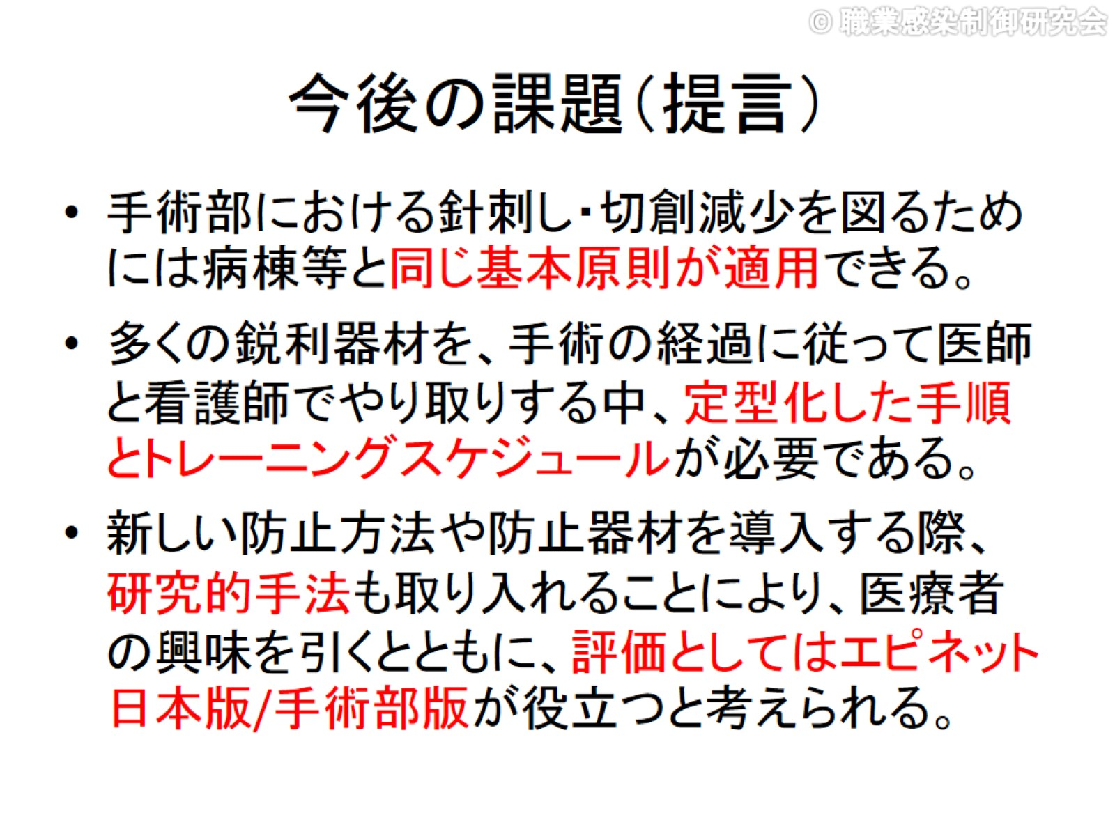
今後の課題（提言）

